Slide 1
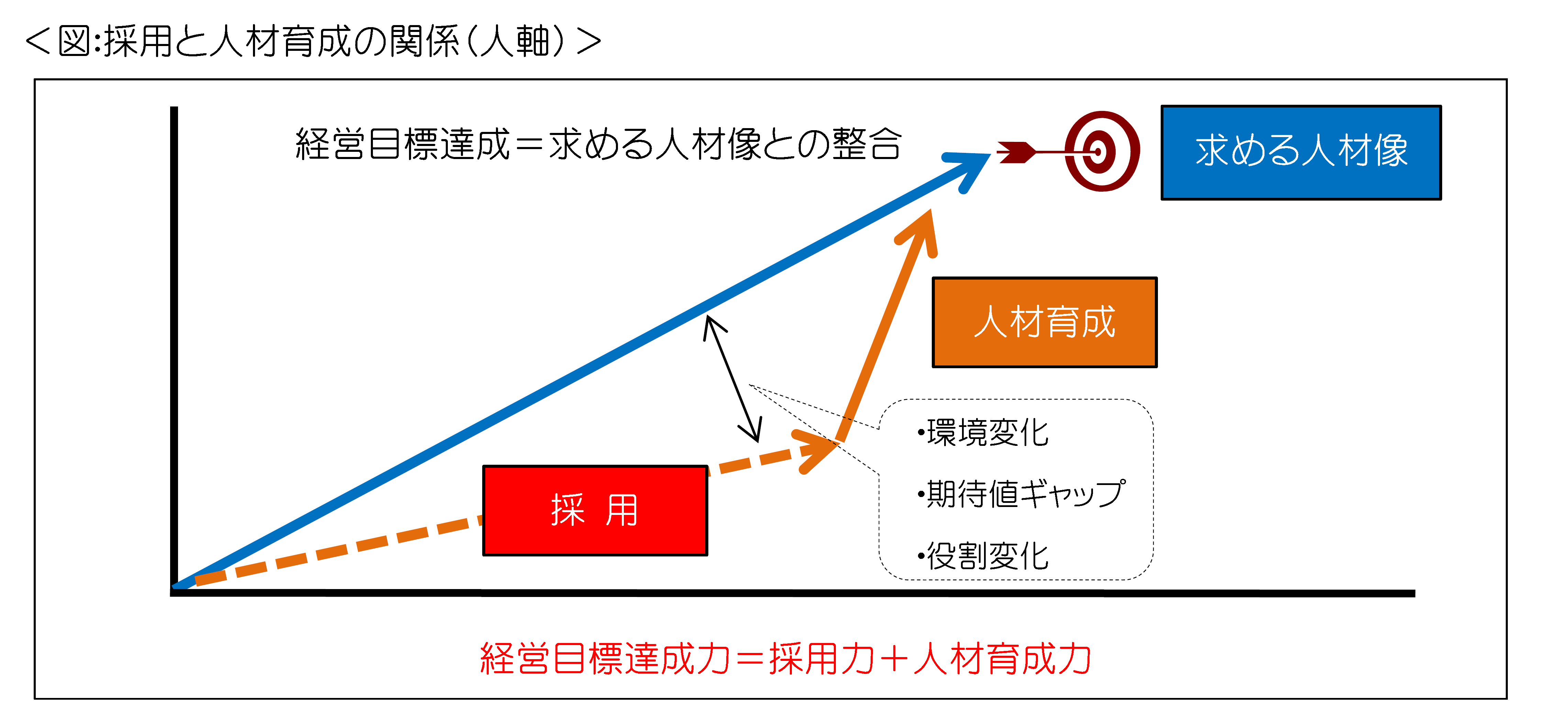
＜採用と人材育成の関係（人軸）＞
経営目標達成 ⇒ 求める人材像との整合
求める人材像
人材育成
環境変化
期待値ギャップ
役割変化
採 用
経営目標達成力＝採用力＋人材育成力

